Slide 1
层次分析法
Analytic Hierarchy Process
AHP
T.L.saaty

Slide 2
层次分析法建模
一 问题的提出
日常生活中有许多决策问题。决策是指在面临多种
方案时需要依据一定的标准选择某一种方案。
例1 购物
买钢笔，一般要依据质量、颜色、实用性、价格、
外形等方面的因素选择某一支钢笔。
买饭，则要依据色、香、味、价格等方面的因素选
择某种饭菜。
例2 旅游
假期旅游，是去风光秀丽的苏州，还是去迷人的北
戴河，或者是去山水甲天下的桂林，一般会依据景色、
费用、食宿条件、旅途等因素选择去哪个地方。

Slide 3
例3 择业
面临毕业，可能有高校、科研单位、企业等单位可以去
选择，一般依据工作环境、工资待遇、发展前途、住房条
件等因素择业。
例4 科研课题的选择
由于经费等因素，有时不能同时开展几个课题，一般依
据课题的可行性、应用价值、理论价值、被培养人才等因素
进行选题。

Slide 4
面临各种各样的方案，要进行比较、判断、评价、最后
作出决策。这个过程主观因素占有相当的比重给用数学方法
解决问题带来不便。T.L.saaty等人20世纪在七十年代提出了
一种能有效处理这类问题的实用方法。
层次分析法（Analytic Hierarchy Process, AHP)这是
一种定性和定量相结合的、系统化的、层次化的分析方法。
过去研究自然和社会现象主要有机理分析法和统计分析法两
种方法，前者用经典的数学工具分析现象的因果关系，后者
以随机数学为工具，通过大量的观察数据寻求统计规律。近
年发展的系统分析是又一种方法，而层次分析法是系统分析
的数学工具之一。

Slide 5
层次分析法的基本思路：
选择钢笔
质量、颜色、价格、外形、实用
钢笔1、钢笔2、钢笔3、钢笔4
质量、颜色、价格、外形、实用进行排序
将各个钢笔的质量、颜色、价格、外形、实用进行排序
经综合分析决定买哪支钢笔
与人们对某一复杂决策问题的思维、判断过程大体一致。

Slide 6
二 层次分析法的基本步骤
1 建立层次结构模型
一般分为三层，最上面为目标层，最下面为方案层，中
间是准则层或指标层。
例1 的层次结构模型
买钢笔
目标层
质量
颜色
价格
外形
实用
准则层
可供选择的笔
方案层

Slide 7
例2 层次结构模型
选择
旅游地
目标层Z
景色
费用
居住
饮食
旅途
准则层A
苏州、杭州、
桂林
方案层B
若上层的每个因素都支配着下一层的所有因素，或被下一层所
有因素影响，称为完全层次结构，否则称为不完全层次结构。

Slide 8




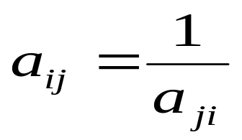
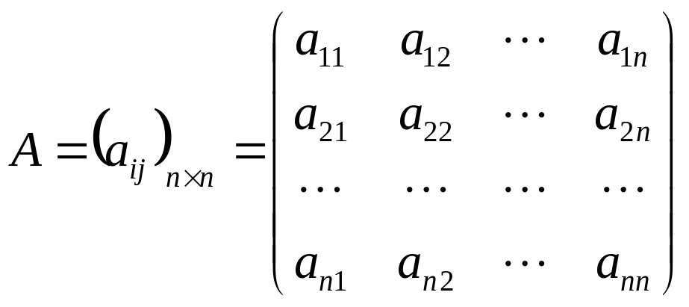

2 构造成对比较矩阵
设某层有 个因素，
要比较它们对上一层某一准则（或目标）的影响程度，确定
在该层中相对于某一准则所占的比重。（即把 个因素对上
层某一目标的影响程度排序）
上述比较是两两因素之间进行的比较，比较时取1~9尺度。
用 表示第 个因素相对于第 个因素的比较结果，则
则称为成对比较矩阵。

Slide 9

比较尺度：（1~9尺度的含义）
１
３
５
７
９
尺度
含义
第 个因素与第 个因素的影响相同
第 个因素比第 个因素的影响稍强
第 个因素比第 个因素的影响强
第 个因素比第 个因素的影响明强
第 个因素比第 个因素的影响绝对地强
2,4,6,8表示第 个因素相对于第 个因素的影响介于上述
两个相邻等级之间。不难定义以上各尺度倒数的含义，
根据 。

Slide 10
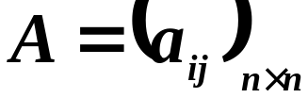
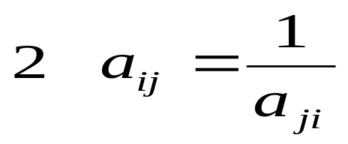
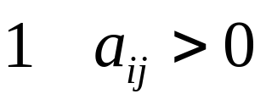

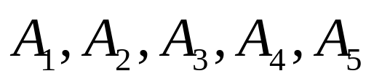
由上述定义知，成对比较矩阵
满足一下性质
则称为正互反阵。
比如，例2的旅游问题中，第二层A的各因素对目标层Z
的影响两两比较结果如下：
Z | A1 | A2 | A3 | A4 | A5
A1
A2
A3
A4
A5
1
1/2
4
3
3
分别表示
景色、费用、
居住、饮食、
旅途。
2
1
7
5
5
1/4
1/7
1
1/2
1/3
1/3
1/5
2
1
1
1/3
1/5
3
1
1

Slide 11
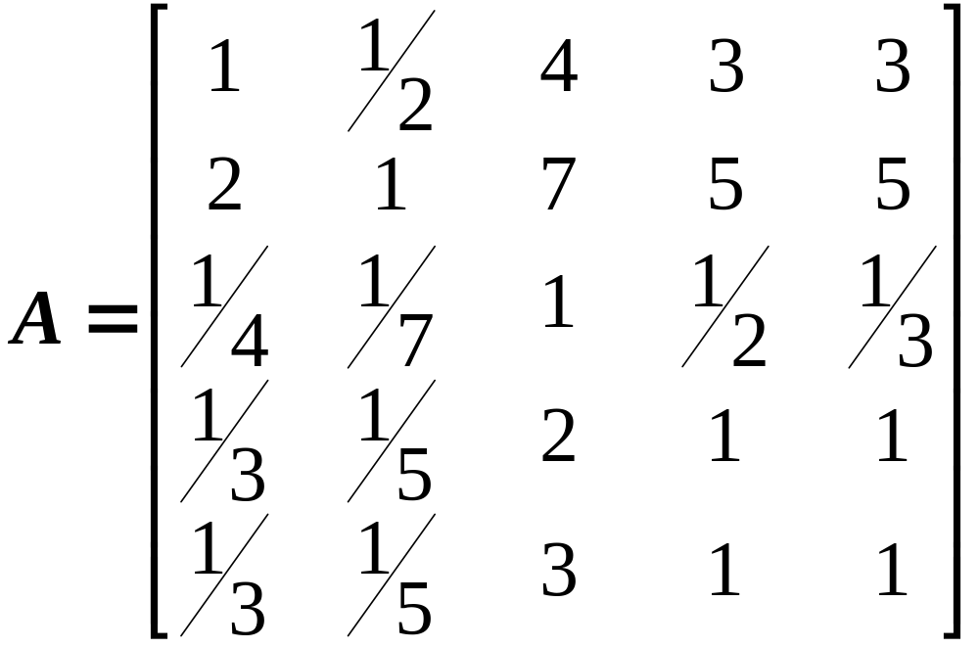
由上表，可得成对比较矩阵
旅游问题的成对比较矩阵共有6个（一个5阶，5个3阶）。
问题：两两进行比较后，怎样才能知道，下层各因素对上
层某因素的影响程度的排序结果呢？

Slide 12


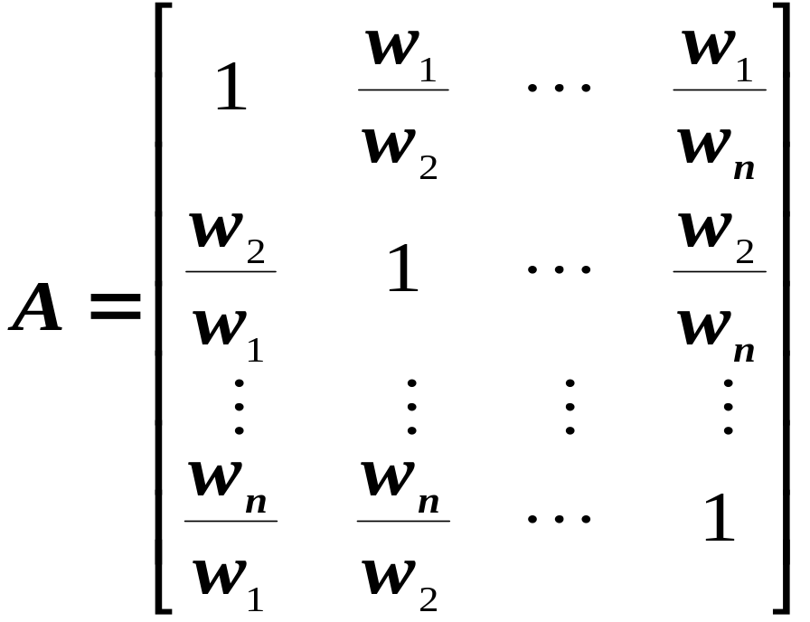
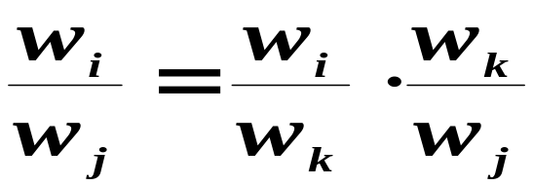
3 层次单排序及一致性检验
层次单排序：确定下层各因素对上层某因素影响程度的过程。
用权值表示影响程度，先从一个简单的例子看如何确定权值。
例如 一块石头重量记为1，打碎分成 各小块，各块的重量
分别记为：
则可得成对比较矩阵
由右面矩阵可以看出，

Slide 13

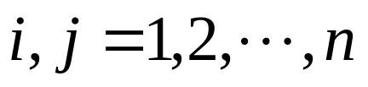
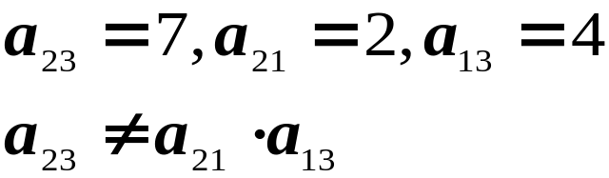


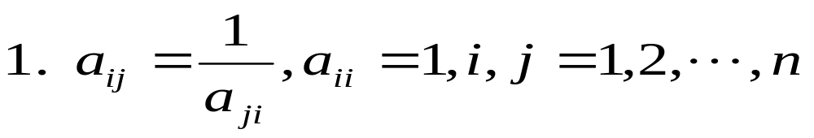

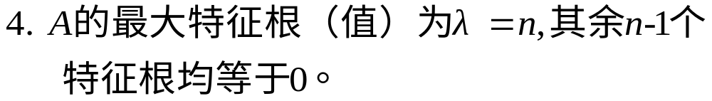

即，
但在例2的成对比较矩阵中，
在正互反矩阵 中，若 ,则称 为一致阵。
一致阵的性质：
作业
5. 的任一列(行)都是对应于特征根 的特征向量。

Slide 14

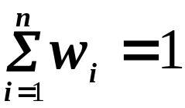




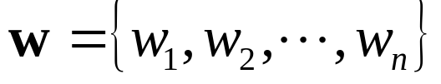



若成对比较矩阵是一致阵，则我们自然会取对应于最
大特征根 的归一化特征向量 ，且
表示下层第 个因素对上层某因素影响程度的权值。
若成对比较矩阵不是一致阵，Saaty等人建议用其最大
特征根对应的归一化特征向量作为权向量 ，则
（为什么？）
这样确定权向量的方法称为特征根法.
定理： 阶互反阵 的最大特征根 ，当且仅
当 时， 为一致阵。

Slide 15

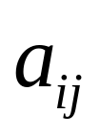



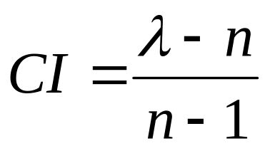
由于 连续的依赖于 ，则 比 大的越多， 的不
一致性越严重。用最大特征值对应的特征向量作为被比较
因素对上层某因素影响程度的权向量，其不一致程度越大，
引起的判断误差越大。因而可以用 数值的大小来衡量
的不一致程度。
定义一致性指标
其中 为 的对角线元素之和，也为 的特征根之和。

Slide 16

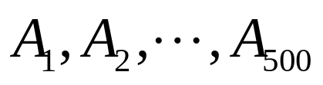
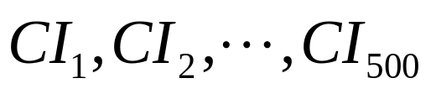
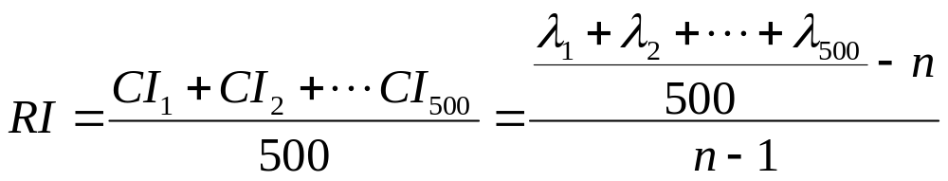
定义随机一致性指标
随机构造500个成对比较矩阵
则可得一致性指标
随机一致性指标 RI 的数值：
n | 1 | 2 | 3 | 4 | 5 | 6 | 7 | 8 | 9 | 10 | 11
RI | 0 | 0 | 0.58 | 0.90 | 1.12 | 1.24 | 1.32 | 1.41 | 1.45 | 1.49 | 1.51

Slide 17
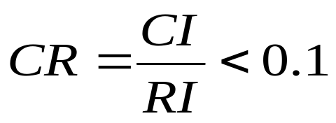
一般，当一致性比率
时，认为
的不一致程度在容许范围之内，可用其归一化特征向量
作为权向量，否则要重新构造成对比较矩阵，对 加
以调整。
一致性检验：利用一致性指标和一致性比率<0.1
及随机一致性指标的数值表，对 进行检验的过程。

Slide 18
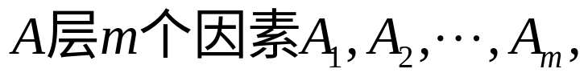

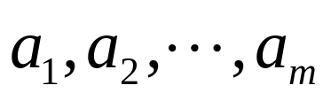

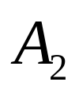


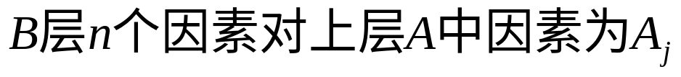



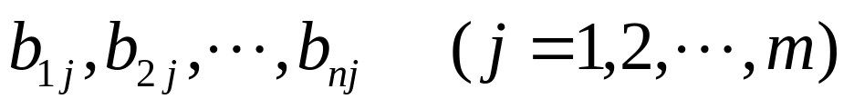
4 层次总排序及其一致性检验
确定某层所有因素对于总目标相对重要性的排序权值过程，
称为层次总排序
从最高层到最低层逐层进行。设：
对总目标Z的排序为
的层次单排序为

Slide 19

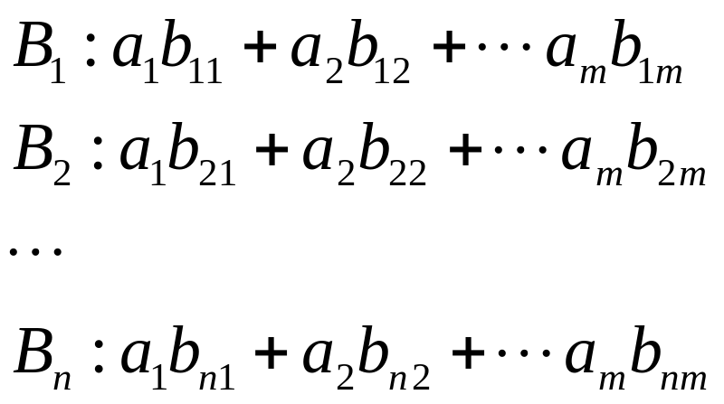


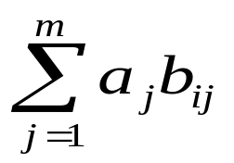


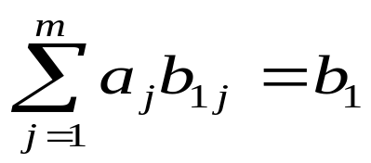
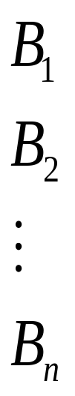
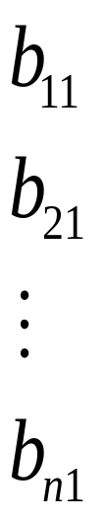
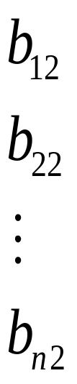
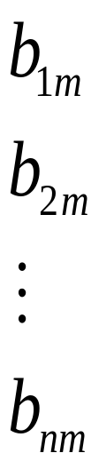
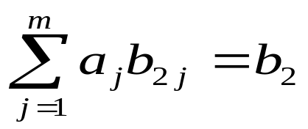
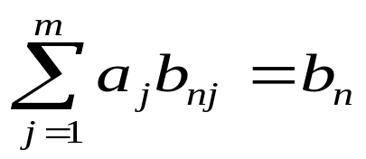
层的层次总排序为：
即 层第 个因素对
总目标的权值为：
 |  | B层的层次 总排序
A
B

Slide 20


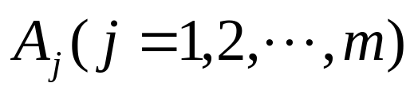
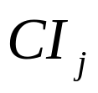
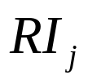
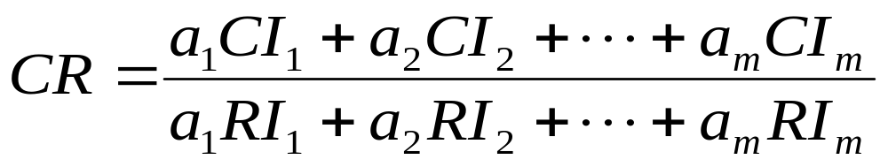

层次总排序的一致性检验
设 层 对上层( 层)中因素
的层次单排序一致性指标为 ，随机一致性指为 ，
则层次总排序的一致性比率为：
当 时，认为层次总排序通过一致性检验。到
此，根据最下层（决策层）的层次总排序做出最后决策。

Slide 21
层次分析法的基本步骤归纳如下
1.建立层次结构模型
该结构图包括目标层，准则层，方案层。
2.构造成对比较矩阵
从第二层开始用成对比较矩阵和1~9尺度。
3.计算单排序权向量并做一致性检验
对每个成对比较矩阵计算最大特征值及其对应的特征向量，利用一致性指标、随机一致性指标和一致性比率做一致性检验。若检验通过，特征向量（归一化后）即为权向量；若不通过，需要重新构造成对比较矩阵。

Slide 22

4.计算总排序权向量并做一致性检验
计算最下层对最上层总排序的权向量。
利用总排序一致性比率
进行检验。若通过，则可按照总排序权向量表示的结果进行决策，否则需要重新考虑模型或重新构造那些一致性比率 较大的成对比较矩阵。

Slide 23



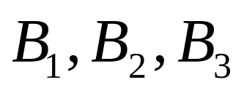
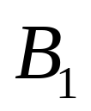

三 层次分析法建模举例
旅游问题
(1)建模
分别分别表示景色、费用、
居住、饮食、旅途。
分别表示苏杭、北戴河、桂林。

Slide 24
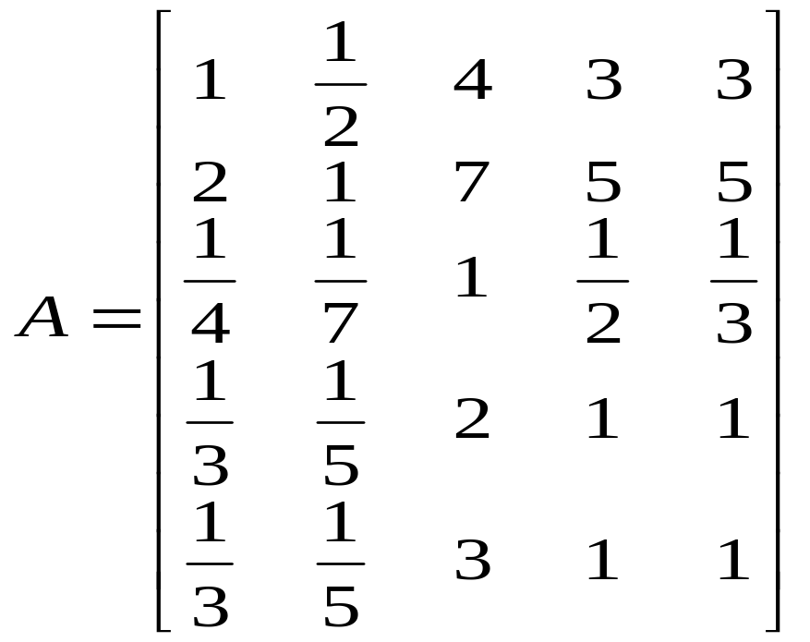
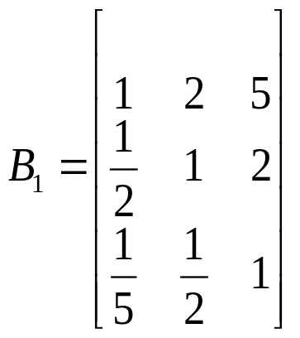
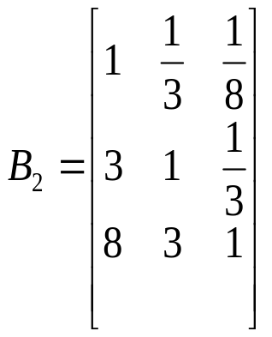
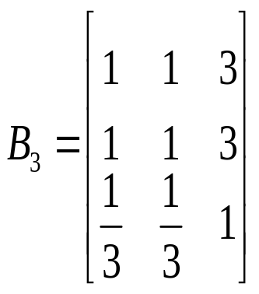
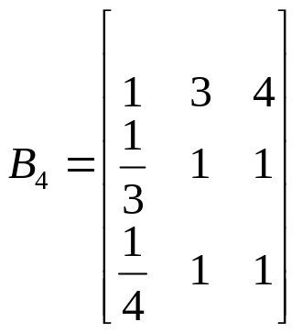
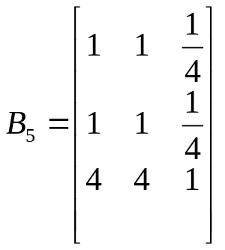
（2）构造成对比较矩阵

Slide 25

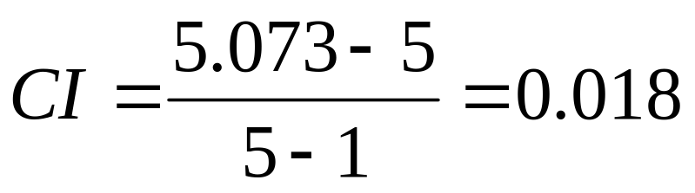
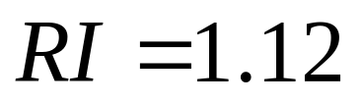
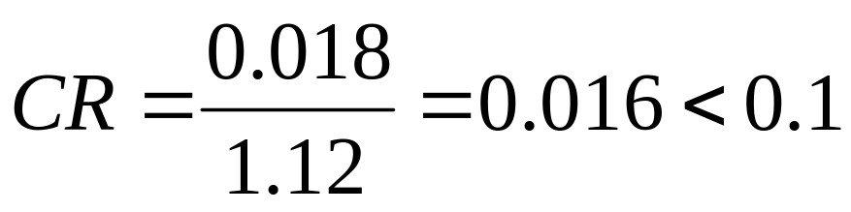
(3)计算层次单排序的权向量和一致性检验
成对比较矩阵 的最大特征值
该特征值对应的归一化特征向量
则
故
表明 通过了一致性验证。

Slide 26





































对成对比较矩阵 可以求层次
总排序的权向量并进行一致性检验，结果如下：
计算 可知 通过一致性检验。

Slide 27





（4）计算层次总排序权值和一致性检验
对总目标的权值为：
同理得， 对总目标的权值分别为：
决策层对总目标的权向量为：
又
故，层次总排序通过一致性检验。

Slide 28


可作为最后的决策依据。
即各方案的权重排序为
又 分别表示苏杭、北戴河、桂林，
故最后的决策应为去桂林。

Slide 29
四 层次分析法的优点和局限性
1 系统性
层次分析法把研究对象作为一个系统，按照分解、比较判断、综合的思维方式进行决策 ，成为继机理分析、统计分析之后发展起来的系统分析的重要工具。
2 实用性
层次分析法把定性和定量方法结合起来，能处理许多用
传统的最优化技术无法着手的实际问题，应用范围很广，同
时，这种方法使得决策者与决策分析者能够相互沟通，决策
者甚至可以直接应用它，这就增加了决策的有效性。

Slide 30
3 简洁性
具有中等文化程度的人即可以了解层次分析法的基本
原理并掌握该法的基本步骤，计算也非常简便，并且所得
结果简单明确，容易被决策者了解和掌握。
以上三点体现了层次分析法的优点，该法的局限
性主要表现在以下几个方面：
第一 只能从原有的方案中优选一个出来，没有办法得出更好的新方案。

Slide 31
第二 该法中的比较、判断以及结果的计算过程都是粗糙
的，不适用于精度较高的问题。
第三 从建立层次结构模型到给出成对比较矩阵，人主观
因素对整个过程的影响很大，这就使得结果难以让
所有的决策者接受。当然采取专家群体判断的办法
是克服这个缺点的一种途径。
思考：多名专家的综合决策问题

Slide 32
五 正互反阵最大特征值和特征向量实用算法
用定义计算矩阵的特征值和特征向量相当困难，特别是阶数较高时；
成对比较矩阵是通过定性比较得到的比较粗糙的结果，对它的精确计算是没有必要的。
寻找简便的近似方法。

Slide 33




定理
对于正矩阵 A （A的所有元素为正）
1） A 的最大特征根为正单根 ；
2） 对应正特征向量 w（w的所有分量为正）；
3）
其中
是对应 的归一化特征向量。

Slide 34




1 幂法 步骤如下
a) 任取 n 维归一化初始向量
b) 计算
c) 归一化
，即令

Slide 35




d) 对于预先给定的精度 ，当下式成立时
即为所求的特征向量；否则返回b；
e) 计算最大特征值
这是求特征根对应特征向量的迭代方法，其收
敛性由定理的3）保证。

Slide 36







2 和法 步骤如下
a) 将A的每一列向量归一化得
b) 对
按行求和得
c) 归一化
d) 计算

Slide 37


e) 计算
，最大特征值的近似值。
3 根法
步骤与和法基本相同，只是将步骤 b 改为对
按行求积并开n次方，即
三方法中，和法最为简便。看下列例子。

Slide 38






列向量归一化
求和
归一化
精确计算，得

